Slide 1
«В гости к фее Природы»
Конспект занятия для детей старшего дошкольного возраста

Slide 2
Задачи:
Закрепить знания детей о природе, о бережном и заботливом отношении к природе.
Развивать творческие способности детей, смекалку и сообразительность детей, их эрудицию.
Воспитывать в детях любовь и бережное отношение к природе, умение видеть и откликаться на красивое в природном окружении.

Slide 3
Материал:
Демонстрационный материал: “Деревья”, “Цветы”, “Дикие животные”, “Насекомые”, “Домашние животные”, “Времена года”,
карты-схемы,
обручи,
карточки (жёлтого, зелёного, белого, красного цветов),
кассета с записью,
шапочки Цветика – Семицветика (одна шапочка – бледно покрашенная, другая шапочка – яркая).

Slide 4
Дети заходят в зал и становятся полукругом. Раздаётся стук в дверь.
Воспитатель:
“Это кто же к нам стучится, Просится к нам в дом? Посмотрим?”
Влетает почтовый голубь:
“Я пол света облетел. В садик к вам я залетел! Сообщение из леса, Это очень интересно!” Отдаёт конверт воспитателю.
Воспитатель:
“Давайте посмотрим. Интересно. Здесь звуковое письмо. Послушаем?”
Воспитатель включает магнитофон. Звучит магнитофонная запись:
“Здравствуйте, дорогие дети детского сада я очень хочу поближе познакомиться с вами. До нашей встречи осталось мало времени. До скорой встречи, Фея Природы”.
Воспитатель: “Ребята, значит, к нам гостья спешит”.

Slide 5
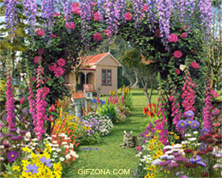
Входит Фея Природы:
-Здравствуйте дети. Я Фея Природы. Пришла познакомиться с вами и пригласить к себе в гости. В моём природном государстве есть клуб любителей природы. Хотите там побывать? В Королевство Природы попасть легко, Не надо ехать далеко. Закрой глаза и сделай шаг. Теперь в ладоши хлопнем так: Один хлопок, ещё хлопок - И вот уж виден сена стог, И вот уж поле колосится, Шумит-волнуется пшеница, Над ней синеют небеса, Откройте поскорей глаза.
Вот мы и в моём государстве, в клубе любителей природы.
Есть у меня волшебный цветок Цветик-Семицветик.
Он исполняет любое желание. Сейчас я вам его покажу.
Что-то тут не так. Кто же тут хозяйничал?
А где Цветик-Семицветик?
Слышите, кто-то плачет?
(Фея Природы заглядывает за дерево,
выходит Цветик-Семицветик)
- Да это же Цветик-Семицветик.
- Что случилось Цветик-Семицветик?

Slide 6
Цветик-Семицветик: “Прилетела Тётушка-Непогодушка. В ладоши сильно хлопала – громом пугала, дождём сильным поливала, колдовала. Все мои краски смыла и волшебство исчезло. Не понравилось ей что, в нашем природном государстве так красиво и спокойно. А расколдовать меня сможет тот, кто любит и знает природу.
Фея Природы:
-Что же делать, дети? Надо помочь Цветику-Семицветику. Лепестки твои стали бледными. Давай посмотрим, может с ними можно что-то сделать. Ребята, а на лепестках что-то есть. Да это же задания. Прочитаем.

Slide 7
1.Красный лепесток. “Назови художника”.
Фея Природы:
Дети, возьмите карточки на стульчиках.
“Сейчас я буду читать строчки стихов, а вы должны поднять карточку. Если стихотворение будет о зиме, вы должны поднять белый квадрат, о весне – зелёный, о лете – красный, об осени – жёлтый”.
“Четверо художников, столько же картин. Белой краской выкрасил Всё подряд один. Лес и поле белые, Белые луга, У осин заснеженных Ветки как рога..” (Зима)
“У второго – синие Небо и ручьи. В синих лужах плещутся Стайкой воробьи. На снегу прозрачные Льдинки – кружева. Первые проталинки, Первая трава…” (Весна)
“На картине третьего Красок и не счесть: Жёлтая, зелёная, голубая есть. Лес и поле в зелени, Синяя река Белые пушистые В небе облака…” (Лето)
“А четвёртый – золотом Расписал сады, Нивы урожайные, Спелые плоды… Всюду бусы – ягоды Зреют по лесам, Кто же тот художник? Догадайся сам!” (Осень)
Молодцы! Хорошо знаете времена года. Что же на оранжевом лепестке?

Slide 8
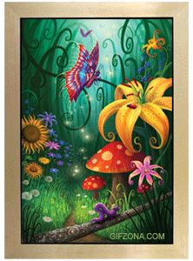
2.Оранжевый лепесток. Игра “Кем (чем) был, кем (чем) стал”.
Фея Природы:
“Каждой команде я раздам карточки. Вы должны посовещаться и выложить цепочку. Кем был и кем стал”.
Икринка – малёк – рыба. Яйцо – Цыплёнок – курица. Икринка – головастик – лягушка. Семечко – росток – растение (одуванчик). Жёлудь – росток – дуб.
Молодцы справились с заданием. Посмотрим, что же на жёлтом лепестке.

Slide 9
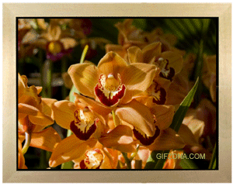
3.Жёлтый лепесток. Дидактическая игра “Времена года”.
Фея Природы:
“А сейчас соберите пейзаж из частей”. (Игра выполняется в командах).
Молодцы.

Slide 10
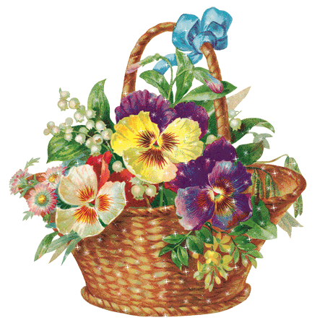
4.Зелёный лепесток. Игра «Чей домик?»
Фея Природы:
А сейчас, ребята, вам надо найти (животным, птицам, насекомым) каждому свой домик.

Slide 11
5. Белый лепесток. «Как вы поступите?»
Фея Природы:
А вот здесь, ребята. Вопросы о том, как вести себя в лесу. Как вы поступите.
– Нашёл Лёша гнездо с яичками пеночки в траве. Маленькие яички ему очень понравились. Он их хотел взять домой. А пеночка кружилась над ними и кричала. Как правильно поступить Алёше?
– Дети пришли с воспитателем на лесную поляну. И в изумлении остановились: “Сколько цветов! Купава, ромашки, колокольчики. Давайте нарвём большие букеты цветов”, – предложили дети. А воспитатель сказала,…Что сказала воспитатель?
– В воскресенье я решила пойти к озеру. Передо мной по тропинке шли два мальчика. Вдруг они увидели в траве маленькую лягушку. Давай её возьмём к себе, чтобы она не заблудилась” – сказал один мальчик. “Не трогай её, лягушка сама найдёт дорогу” – сказал другой. Кто из мальчиков был прав?
– Однажды Серёжа с папой и мамой пошли к речке. “Дайте мне баночку, я наловлю рыбок”, – попросил Серёжа родителей. “Их нельзя ловить”, – сказал папа и объяснил почему. Что рассказал папа Серёже?
– Что обозначают эти знаки?
Не шуметь в лесу.
Не топтать грибы.
Не наступать на муравейники.
Не трогать птенцов.
Молодцы! Надо быть другом всему живому и правильно вести себя в лесу.
Что же на синем лепестке?

Slide 12
6.Синий лепесток. Блиц - вопросы.
Фея Природы:
“Отвечаем быстро.
– Кто на себе дом носит? (Улитка)
– Не птичка, а с крыльями. (Бабочка)
– У какого зверя куст на голове? (Лось).
– Кто шляпу носит, а здороваться не умеет? (Гриб)
– Чем отличаются хищные птицы от других пернатых? (Очень зоркие глаза, клюв крючком, острые когти).
– Для чего на водоёмах зимой делают проруби. (Рыбам не хватает воздуха, чтобы дышать).
– Перечислите хвойные деревья. (Сосна, ель, кедр, лиственница, пихта).
– Какие животные впадают в спячку? (Барсук, медведь, ёж, суслик, хомяк.)
– Какие животные меняют на зиму окраску. (Заяц, белка).
– У какого зверя глаза одновременно видят спереди, сбоку и даже сзади? (У зайца).
– Какая птица не вьёт гнезда и не выводит птенцов? (Кукушка).
– Какую птицу называют “лесным доктором? (Дятла).
– Какое животное называют “кораблём пустыни» (Верблюд).
– Без чего не сможет расти растение? (свет, вода, тепло). Вы всё знаете, молодцы.
А теперь фиолетовый лепесток.

Slide 13
7.Фиолетовый лепесток. “Необычные круги”.
Фея Природы:
У меня в коробочке есть игрушки животных и насекомых.
«Возьмите понравившуюся игрушку. Вам нужно найти свой круг и встать рядом с ним.
– Дикие животные
– Домашние животные
– Насекомые
Назовите свой круг»
(За это время Цветик-Семицветик надевает яркую шапочку).

Slide 14
Фея Природы:
“Ребята, посмотрите каким ярким, красивым стал Цветик-Семицветик. Вы помогли ему. Вы настоящие друзья и знатоки природы. А сейчас нам пора возвращаться в детский сад.
Возьмёмся за руки, друзья, И по тропе лесной Отправимся к себе домой.

Slide 15
